Slide 1
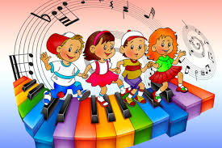
Детские музыкальные инструменты в развитии дошкольников
Постникова И. Е.,
музыкальный руководитель
МДОУ «Детский сад №17»

Slide 2
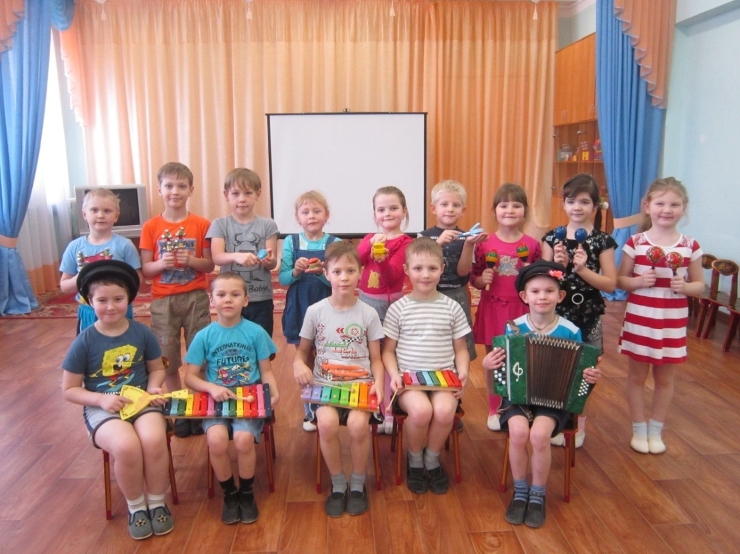
Музыкальные инструменты - самая привлекательная для детей область музыки, именно музыкальный инструмент является для детей символом музыки

Slide 3
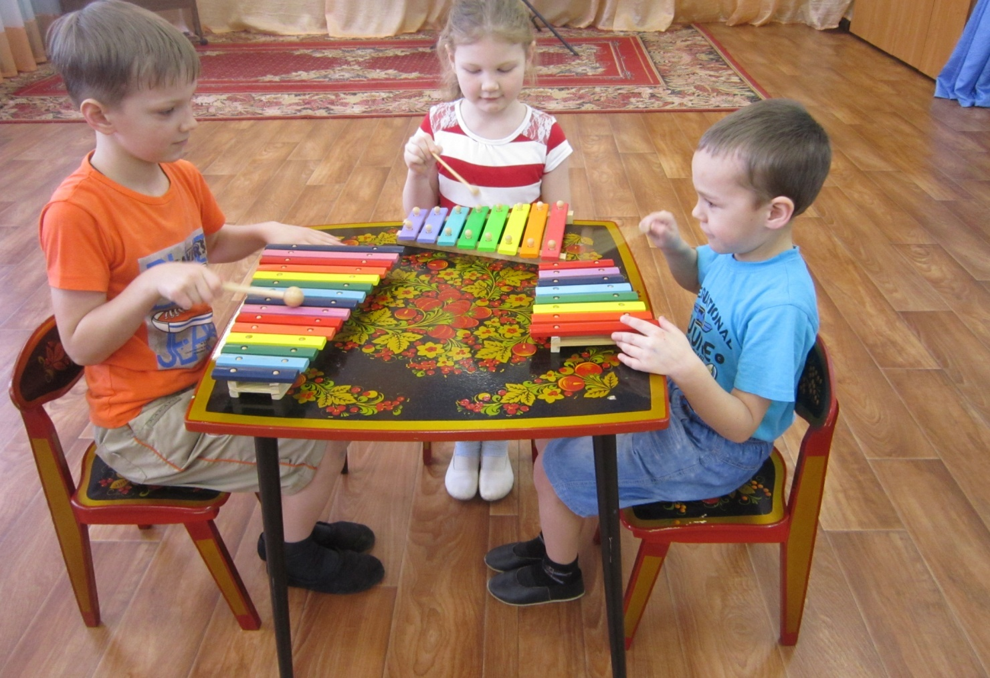
Игра на детских музыкальных инструментах - очень гибкая форма организации музыкальной деятельности, начиная от самостоятельного музицирования, и до коллективного оркестра

Slide 4
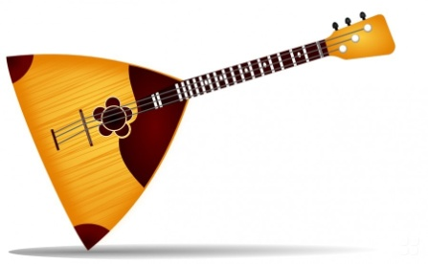
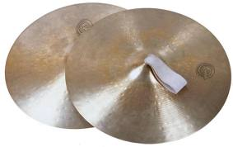
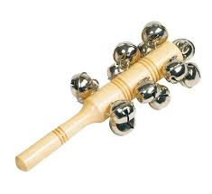
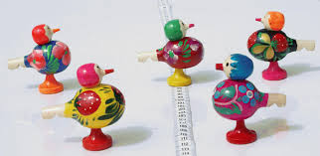
Совместная деятельность с педагогом
Игра на музыкальных инструментах
Самостоятельная деятельность по инициативе детей

Slide 5
Классификация музыкальных инструментов:
Неозвученные
Озвученные

Slide 6
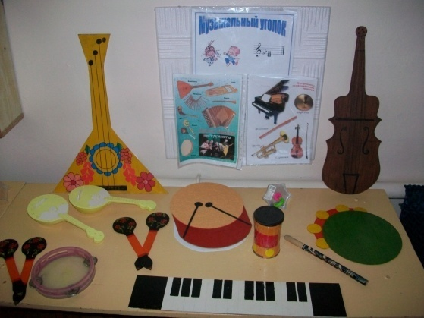
Неозвученные инструменты предназначены для того, чтобы создавать игровую ситуацию,
в которой дети, фантазируя и напевая, представляют себя играющими на музыкальных инструментах

Slide 7
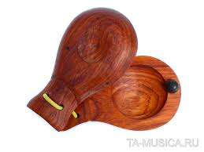
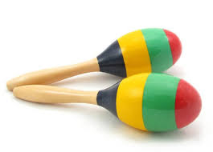
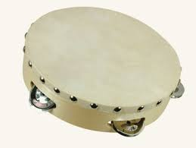
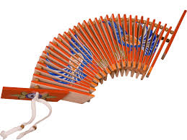
Озвученные инструменты со звуком нефиксированной высоты: бубны, маракасы, кастаньеты, трещотки

Slide 8
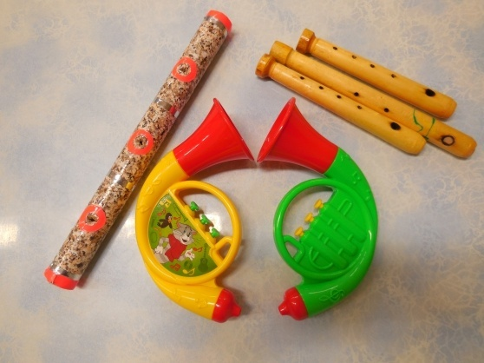
Игрушки-инструменты, построенные на одном звуке: свирели, дудки, рожки

Slide 9
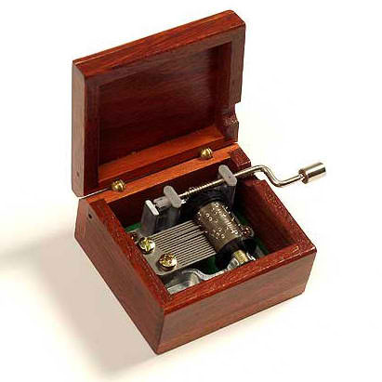
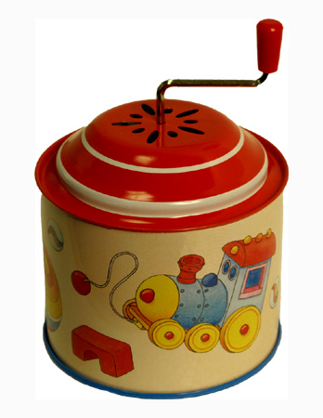
Игрушки - инструменты с заданной мелодией: музыкальные шкатулки, шарманки

Slide 10
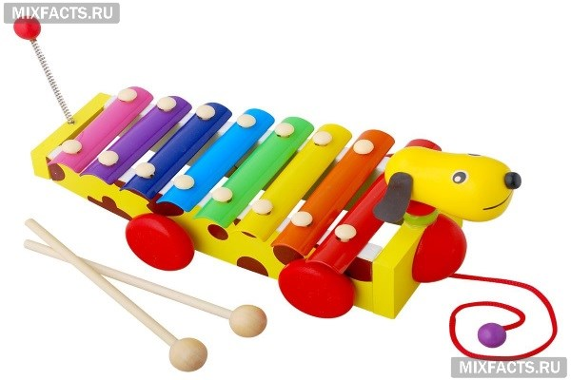
Игрушки-инструменты
с диатоническим и хроматическим звукорядом: металлофоны, ксилофоны, пианино, баяны, цитра

Slide 11
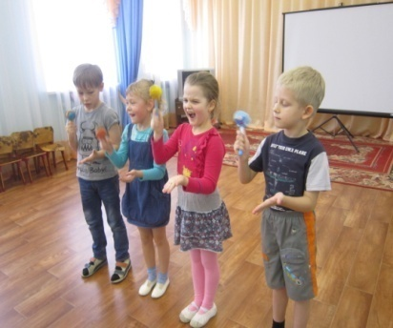
Игра на музыкальных инструментах способствует:
Развитию творческих и музыкальных способностей, эмоциональности детей
Организации детского коллектива, сознательного отношения между детьми
Проявляются индивидуальные черты каждого исполнителя: наличие воли, выдержки, сосредоточенности

Slide 12
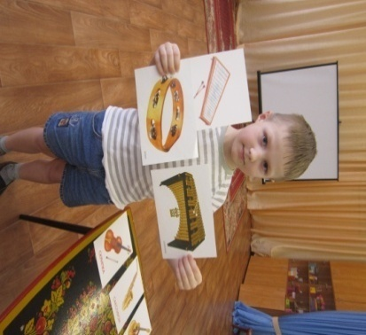
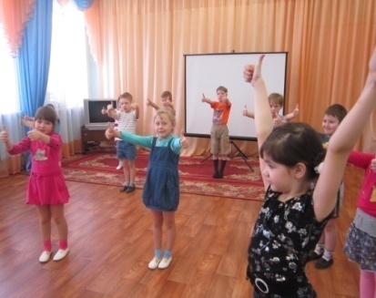
Тренируется мелкая мускулатура пальцев рук
Обогащению активного словаря
Развитию музыкального вкуса

Slide 13
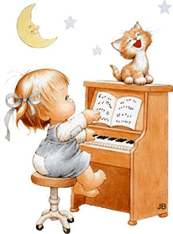
Игра на музыкальных инструментах оказывает влияние на всестороннее развитие личности ребенка, имеет большое воспитательное и образовательное значение!

Slide 14
Спасибо за внимание!

